Slide 1
㈱あづまコンクリート工業見学
における概要
㈱あづまコンクリート工業
平成23年11月22日

Slide 2

工場配置図及び見学箇所
管
養生水槽
試験室
排水スロープ
脱水機
中和水槽
砂利排出口
トロンメル
砂排出口
洗車設備
骨材投入口
洗
排水スロープ
上澄水槽
スラッジ
水槽
機械室
混和剤
粗骨材
混和剤
貯
粗骨材
Ｈ
Ｎ
ＢＢ
粗骨材
粗骨材
プラント
練
細骨材
細骨材
混和剤
操作盤
事務所
混和剤

Slide 3
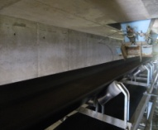
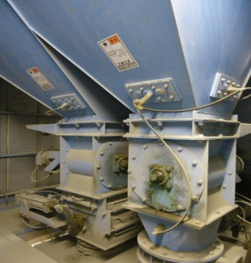
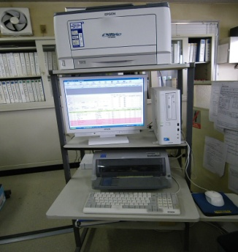
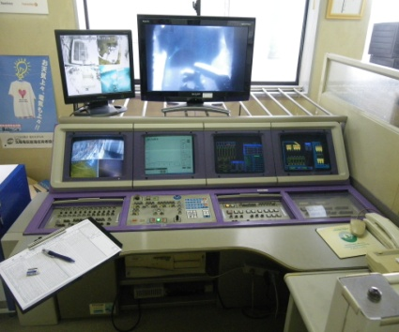
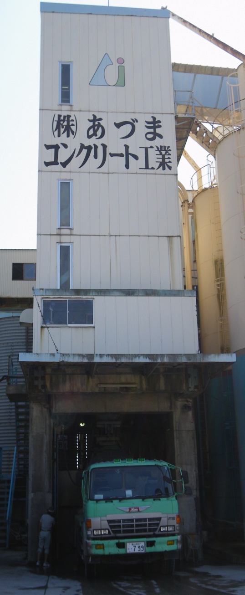
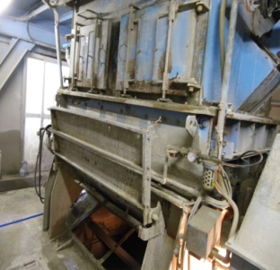
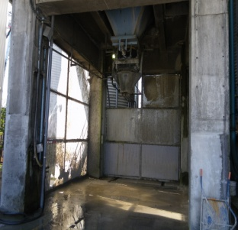
練
全自動バッチングプラント
出荷指令
操作盤
計量
指令を受けると登録された配合における数量を計量します。計量器は精度を確認するため自社にて月1回以上、外注業者にて年2回以上試験を行っています。
計量
計量後に材料を投入し、練混ぜを開始します。投入時間、投入順序等をあらかじめ実験にて定めており、最も効率の良い練混ぜが行えるようになっています。
お客様からご注文を受け、配合、数量、現場場所、を確認後出荷システムに入力します。入力情報は、誤納を避けるため前日に確認認証します。さらに出荷直前に再度確認した後、出荷指令を送ります。
出荷指令を受けて、配合、数量を確認後、声だし確認を行います。出荷データは、ミキサー車1台毎に日誌に記入します。また、フレッシュ性状等の目視確認も行い記入します。全自動操作により計量、練混ぜ、練混ぜ時間の管理を行い、異常時には、不適合品が使用されないように管理されています。
練混ぜ
練混ぜ
ホッパー
錬混ぜの際、フレッシュ性状の確認を行っています。またホッパーにて容積を確認できる容積棒があるため容積の確認も行っています。
積込み
ホッパー
運搬

Slide 4
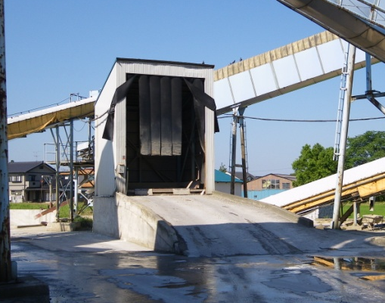
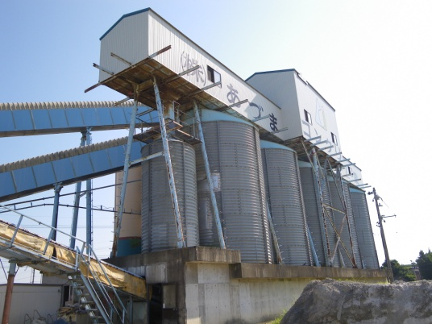
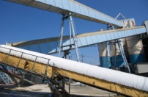
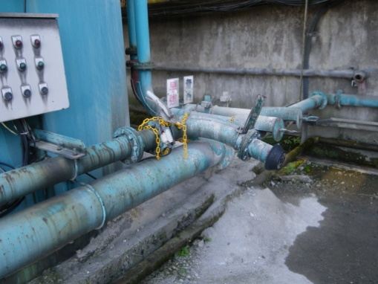
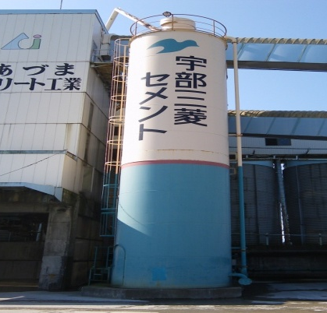
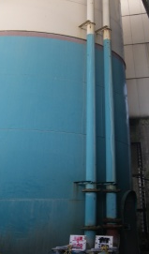
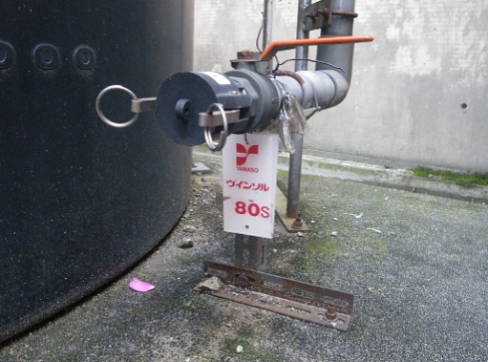
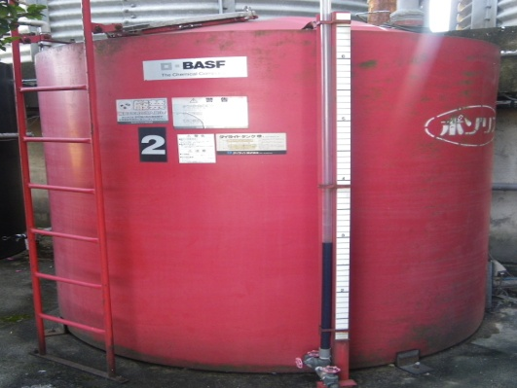
貯
貯蔵設備
骨材受入
骨材受入口
骨材を受入
口から輸送
するため、ベ
ルトコンベアー（トラフ型）を用いています。運搬された骨材は、サイロ口にてシャトルコンベアーにて各貯蔵サイロに送られます。
コルゲートサイロ（骨材）
セメント受入
セメント受入口
セメントサイロは、ルーツブロアーによる低圧空気輸送を行っています。投入口毎に施錠しており誤納を防止に努めています。
密閉式サイロ（セメント）
混和剤受入
混和剤受入口
各メーカー毎に貯蔵タンクを分けて保管しています。内部は品質を保つために、一定時間毎に撹拌を行い、内部の混和剤が均一になるように努めています。
貯蔵タンク（混和剤）

Slide 5
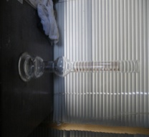
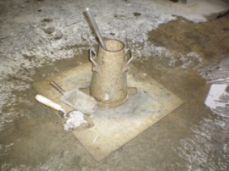
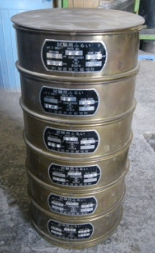
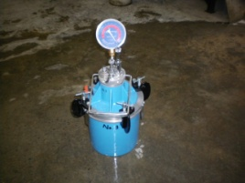
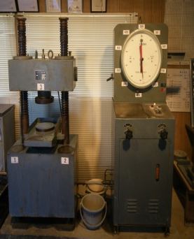

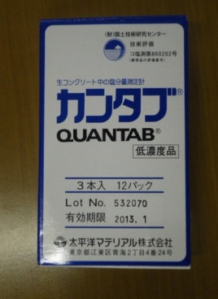
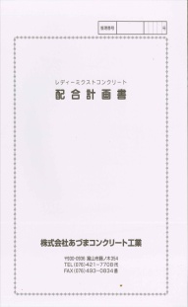
管
試験設備
スランプ
表面水
骨材の表面水を測定する試験。１日に２回以上行う。
生コンクリート柔らかさ（固さ）を表す指標であります。
骨材試験
レディーミクストコンクリート
ふるい分け
空気量
生コンクリート中に含まれる空気量を測定することが出来ます。
１日に１回以上ふるい分け試験を行います。これによって砂の粗さを確認する骨が出来ます。
圧縮強度試験
生コンクリートの強度を測定することが出来ます。強度試験供試体を作製し、所定期間養生した後に強度試験を行います。
事前打合わせ
自社は、JIS規格を取得工場であります故、JIS規格品を出荷する場合、お客様との事前の打合せを行っております。
製品規格
塩化物含有量
コンクリート中に含まれる塩化物含有量を簡易的に測定することができます。
配合計画書
打合せにて決まった、配合、数量、場所へ出荷を行う際に、計画書を作成し、お客様へ提出いたします。

Slide 6
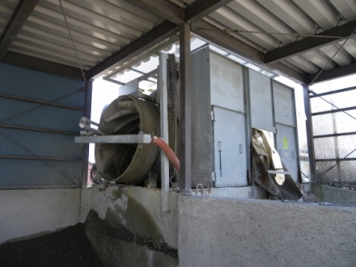
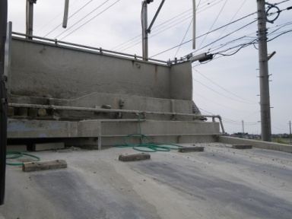
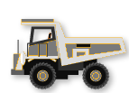
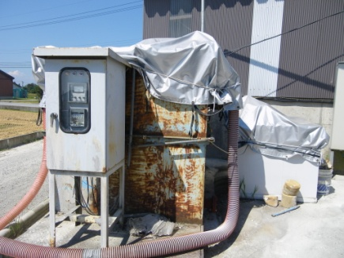
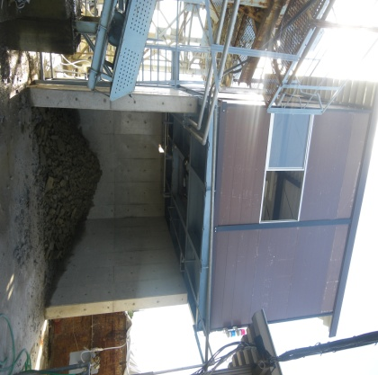
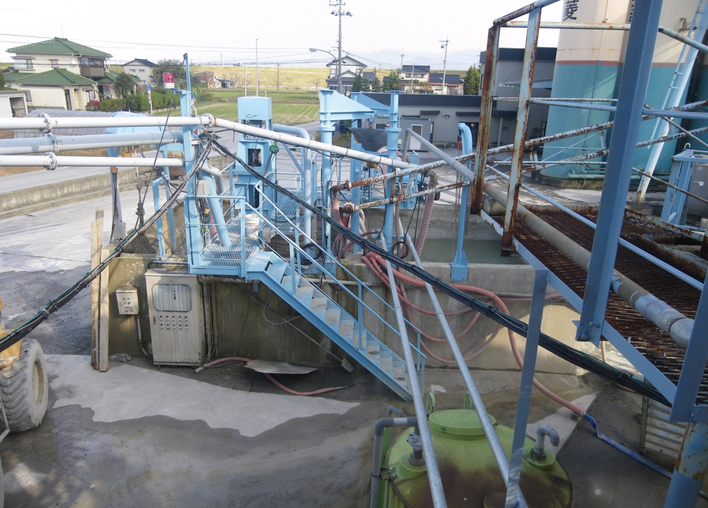

洗
排水処理設備
回収粗骨材
終了
スラッジ水
（砂利・砂混在）
回収細骨材
校外へ排水
トロンメル
洗車場
洗い流されたコンクリートから砂と砂利に分離させ回収することが出来ます。
現場終了後にドラム内の洗い水（スラッジ水）・残コンを洗い流します。
やむえず校外へ排出する場合、公害対策を行って後、排水します。
回収骨材は廃棄物処理業者にて処理するかもしくは、必要な方に無償でお分けしております。
スラッジ水
中和水槽
スラッジ水をプレスし、ろ布を通過させることによりスラッジ固形分を分離させる。
練り水として使用する。（回収水）
スラッジ固形分
回収水
スラッジ水・回収水の貯水槽
廃棄物処理の条例に基づいて処理業者に委託し、処理を行う。
出荷

